Slide 1
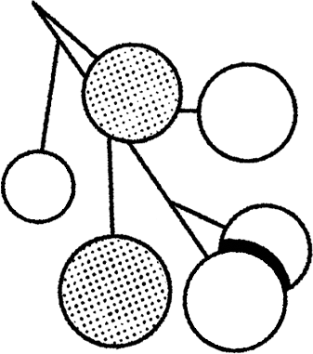
勞動合作社的現況與未來可能性
臺灣實驗教育勞動合作社籌備處

Slide 2
大綱
01
02
03
04
勞動合作社的緣起和需求
勞動合作社的價值
實驗教育勞動合作社的現況
勞動合作社的未來

Slide 3
勞動合作社的緣起和需求

Slide 4
合作社的起源
背景與目的
1843年毛織品貿易發達，英國蘭卡州羅虛戴爾大型紡織廠繁榮達到最高峰。
報酬低的勞動階級請求提高工資，企圖改善生活 ，但未成功。

Slide 5
01
背景與目的
1843年毛織品貿易發達，英國蘭卡州羅虛戴爾大型紡織廠繁榮達到最高峰。
報酬低的勞動階級請求提高工資，企圖改善生活 ，但未成功。

Slide 6
Rochdale Society of Equitable Pioneers的目的
在設法使社員獲得經濟的利益，改進他們家庭及社會的生活。以節約方法籌集股金，每股一鎊。用以實現下列計畫:
設立食品衣服等販賣店。
為社員中之欲互助協助以改善其社會地位及家庭境遇者，購置或建築住宅。
為供給社員中失業或薪資不足者，設立工廠製造本社認為便於製造之貨品。

Slide 7
2. 勞動合作社的價值
合作社是以自助、自我負責、民主、平等、公正、團結之價值為基礎。

Slide 8
勞動合作社與人力公司的差異
 | 勞動合作社 | 人力公司
設立依據 | 合作社法 | 公司法
所有人 | 社員共同擁有 | 資本主所有
經營者 | 社員推選理事 | 資本主自己或委派
結餘（利潤）處理 | 結餘按社員勞動量分配 | 利潤由資本主獨享
設立目的 | 服務社員 | 為資本主營利
資料來源：內政部（2018）。勞動合作社組織與運作簡介。取自
https://ccweb1.ncnu.edu.tw/pubdoc/subdoc_src_content_bv.asp?subdoc_id=7249

Slide 9
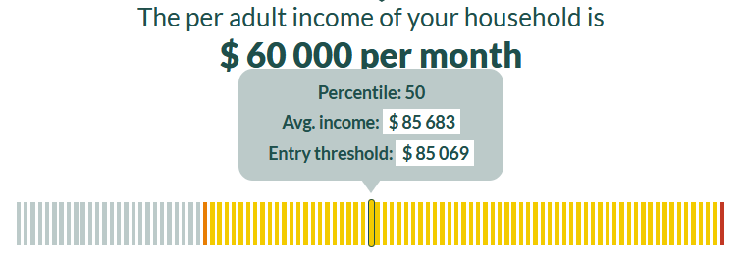
勞動合作社為何重要？
10%
50 y
40%
貧富差距
世代不平等
環境危機
中研院經濟所朱敬一、社會所林宗弘、台師大
政大財政系連賢明、台師大教育學系張宜君
中研院歐美所盧倩儀

Slide 10
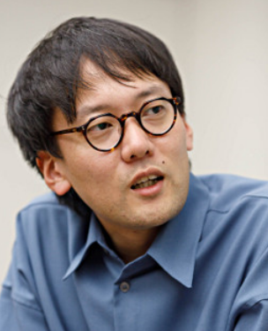
其他人怎麼說
皮凱提Thomas Piketty《21世紀資本論》作者
勞動合作社是一種參與式社會主義participatory socialism（A Brief History of Equality，2022）
齋藤幸平《人類世的資本論》作者
人類若要達到促使自然界與人類社會新成代謝的永續性規範，無可避免地必須有意識地建構一個合作、拋棄資本主義的經濟結構（ Karl Marx’s Ecosocialism，2017）

Slide 11
03
臺灣勞動合作社的現況

Slide 12
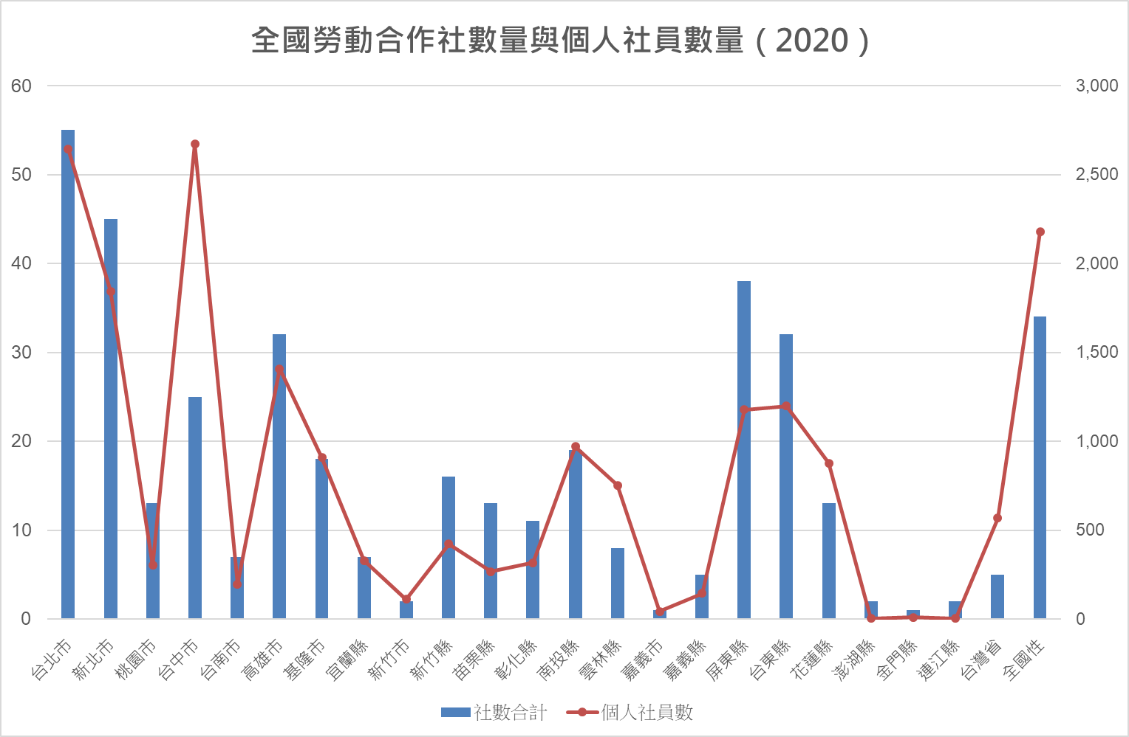
總計
19,335
社員
399
單位社
資料來源：中華民國合作事業協會

Slide 13
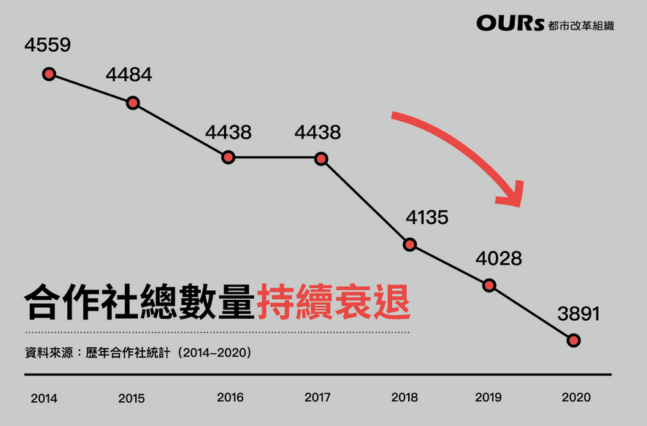
資料來源：OURs都市改革組織

Slide 14
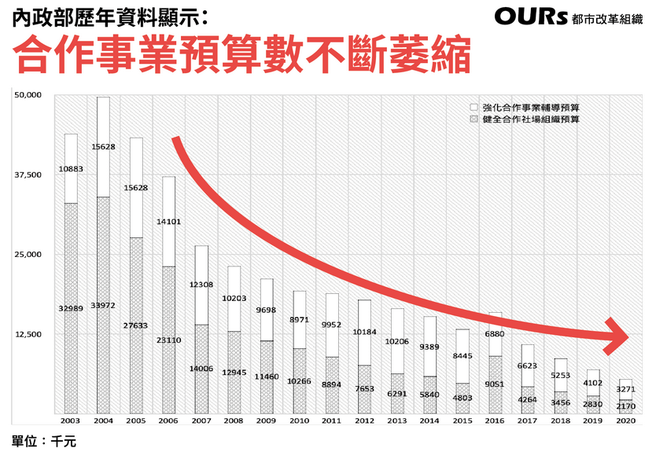

Slide 16
臺灣實驗教育勞動合作社
發起組織申請
初審通過
創立會暨首次社員大會
2022年5月10日
2022年10月24日
2023年3月19日

Slide 17
臺灣實驗教育勞動合作社
營運模式，提供六大面向：
1
教育媒合
4
終生學習
2
權益保障
5
交流推廣
3
身心支持
6
研究分析

Slide 18
合作社可能的服務項目
1
教育承攬與分配
Ａ）主動開設：獨立教育工作者以合作社名義開設課程、招攬學生
Ｂ）量身定做：建立人才資料庫及學生需求平台（島島阿學），依需求選擇合作
Ｃ）承攬分配：實驗教育單位提出教學業務需求，由合作社分配給適合社員承攬
2
權益保障
Ａ）工作條件：公開透明的薪資範圍、合理工時、加班費、休假制度、福利條件
Ｂ）生活保障：投保勞保、健保、團保、意外險。稅務諮詢。
Ｃ）互助共好：互助代班、互助休假薪資補貼、急難救助機制
Ｄ）糾紛調解：親師生合約範本、法律諮詢及調解、工傷賠償
3
身心支持
Ａ）醫療資源：與醫院洽談健檢優惠方案、與心理機構洽談諮商優惠方案
Ｂ）支持聚會：線上、線下定期聚會（慢慢沙龍）、團體旅遊、社員大會

Slide 19
4
終生學習
Ａ）社員分享：社員每年需提供一場無償分享活動、課程或諮詢顧問
Ｂ）進修培育：組課共學機制、共同備課社群、場域實習等
4
5
交流推廣
Ａ）參與分享：參加/自辦論壇、工作坊等活動，推廣以合作社實踐實驗教育的可能與經驗
Ｂ）社會互動：與國內外其他合作社或異業合作，拓展可能性
6
研究分析
Ａ）獨立研究：進行自主或委託辦理的研究分析、出版研究成果
Ｂ）政策建議：以研究為基礎，提供辦學建議、推動實驗教育相關法規政策

Slide 20
4. 勞動合作社的未來

Slide 21
勞動合作社/勞動者的未來
來源：超級歪解說《人類世的資本論》

Slide 22
3.5%
400,000
參考資料：
Chenoweth, E., & Stephan, M. J. (2011). Why civil resistance works: The strategic logic of nonviolent conflict. Columbia University Press.
中華民國統計資訊網（2023）。112 年 6 月暨上半年人力資源調查統計結果。

Slide 23
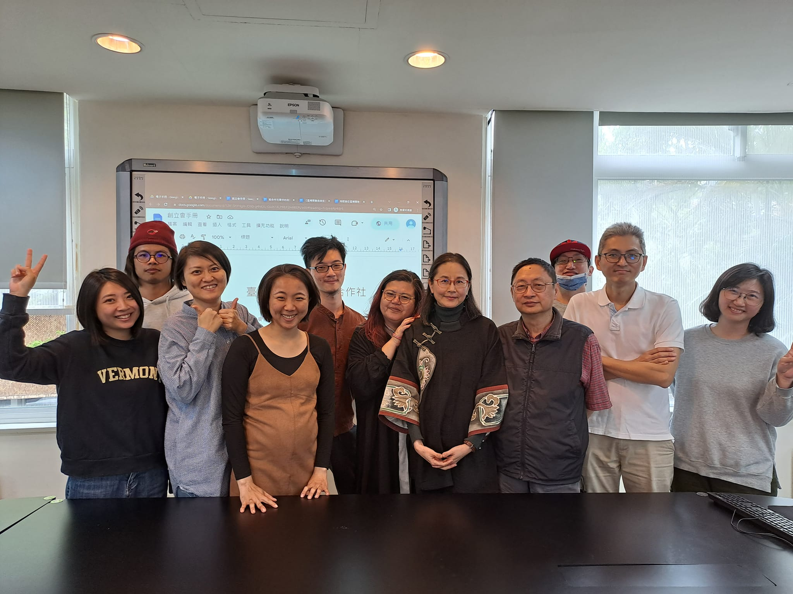
Thanks!
歡迎大家交流～
https://www.facebook.com/teeducoop
teeducoop@gmail.com

